Slide 1
Celowane dostarczanie biofarmaceutyków
DevaCell, Inc.

Slide 2
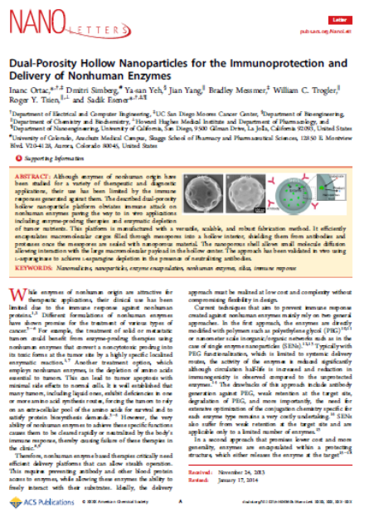
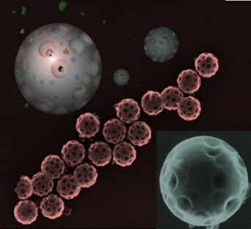
Oparte na nanotechnologii szczepionki przeciwnowotworowe
NanoLetters
June 2014
Cover Page:
DevaCell’s SHELS
Technology
  Główna nagroda: Collegiate Inventors Competition, 2012, Washington DC.
  Główna nagroda: UC San Diego Entrepreneur Challenge, 2013.
  Główna nagroda: Medical Research, 2014, Innovation Awards by San Diego Business Journal.

Slide 3
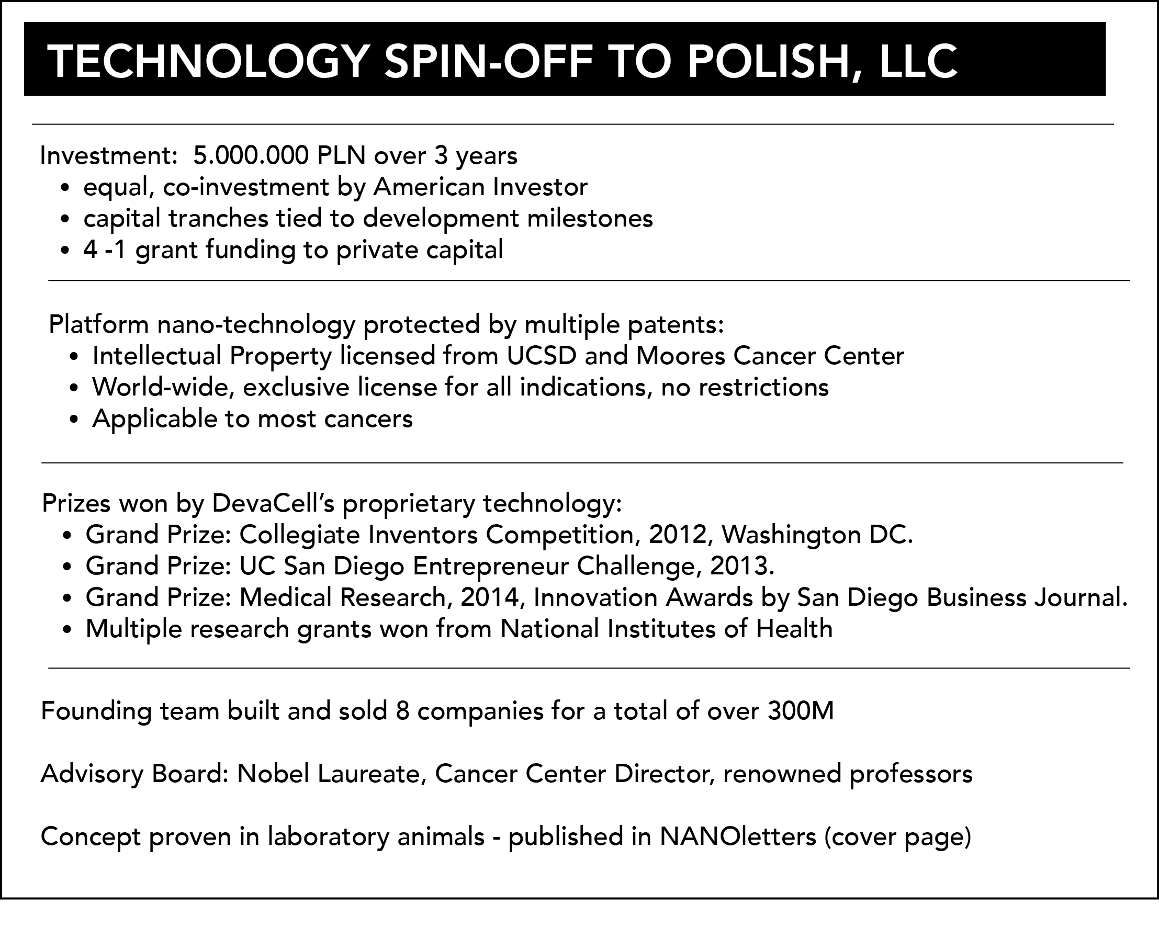
KEY DEAL TERMS

Slide 4
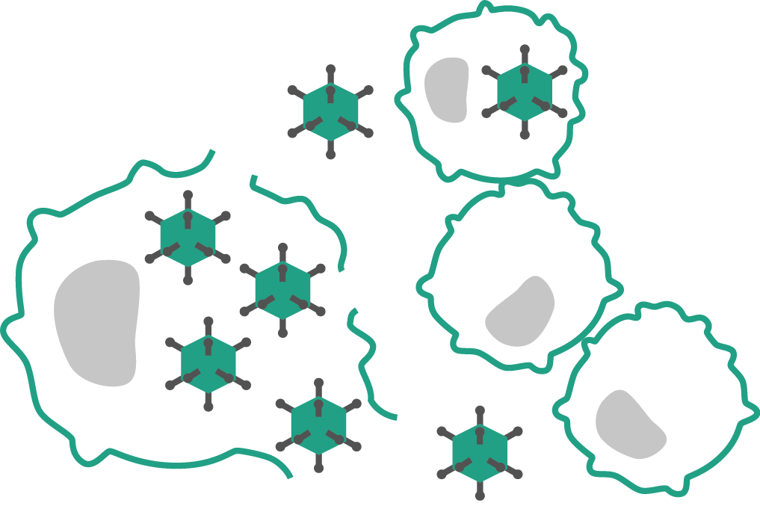
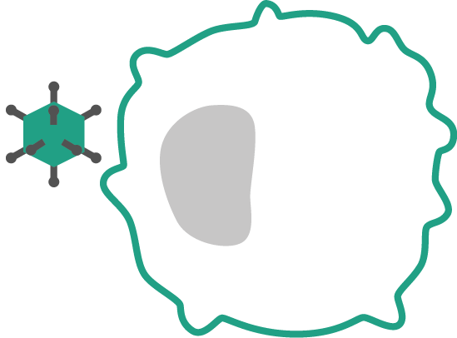

TECHNOLOGIA I PODEJŚCIE
Wirusy onkolityczne wybiórczo zabijają komórki rakowe
Wirusy niszczą komórki na 4 sposoby:
  Bezpośrednio infekują i zabijają komórkę
  Blokują dopływ krwi do nowotworu
  Dostarczają geny samozniszczenia
  Wywołują reakcję immunologiczną przeciw nowotworowi

Slide 5

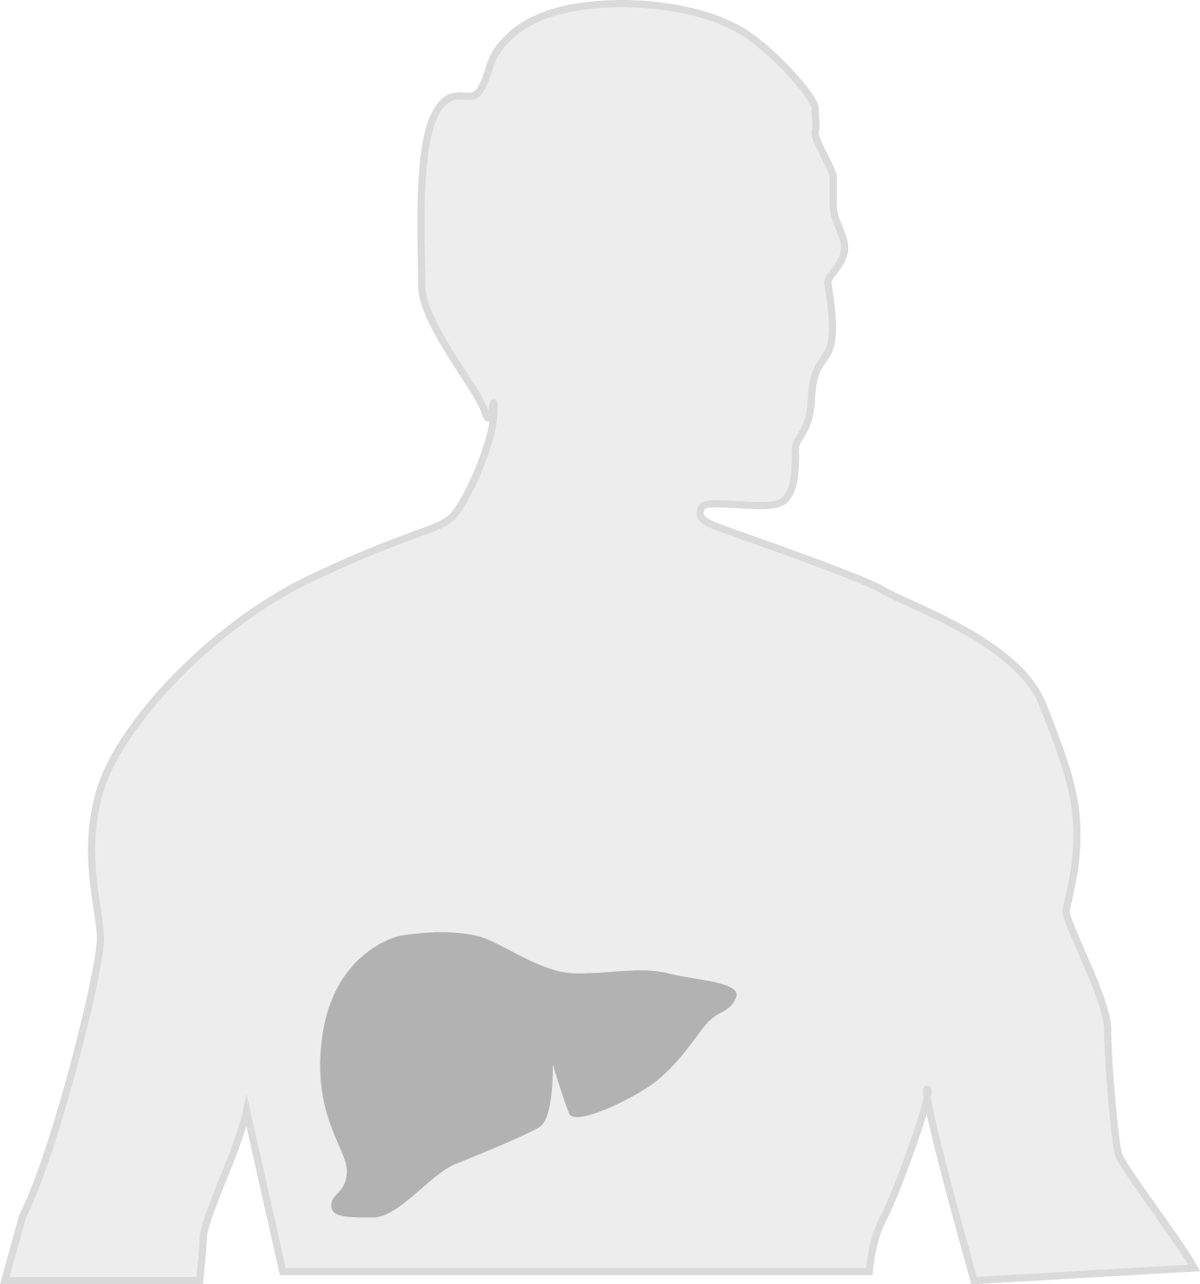

TECHNOLOGIA I PODEJŚCIE
Terapia wirusowa wykorzystywana do pobudzenia reakcji immunologicznej organizmu na nowotwór
Terapeutyczne transgeny dostarczane przez wirus
Wirusy modyfikowane do kodowania genów immunostymulacyjnych
  Transgeny dla cytokin, czynniki stymulujące kolonie i antygeny nowotworowe
  ansgenes for cytokines, colony-stimulating factors, and tumor-associated antigens
Inne terapie genetyczne
  Wprowadzenie genu p53
  Kierowana genetycznie terapia lekowa
Wywołanie reakcji immunologicznej na nowotwór
Proprietary & confidential

Slide 6
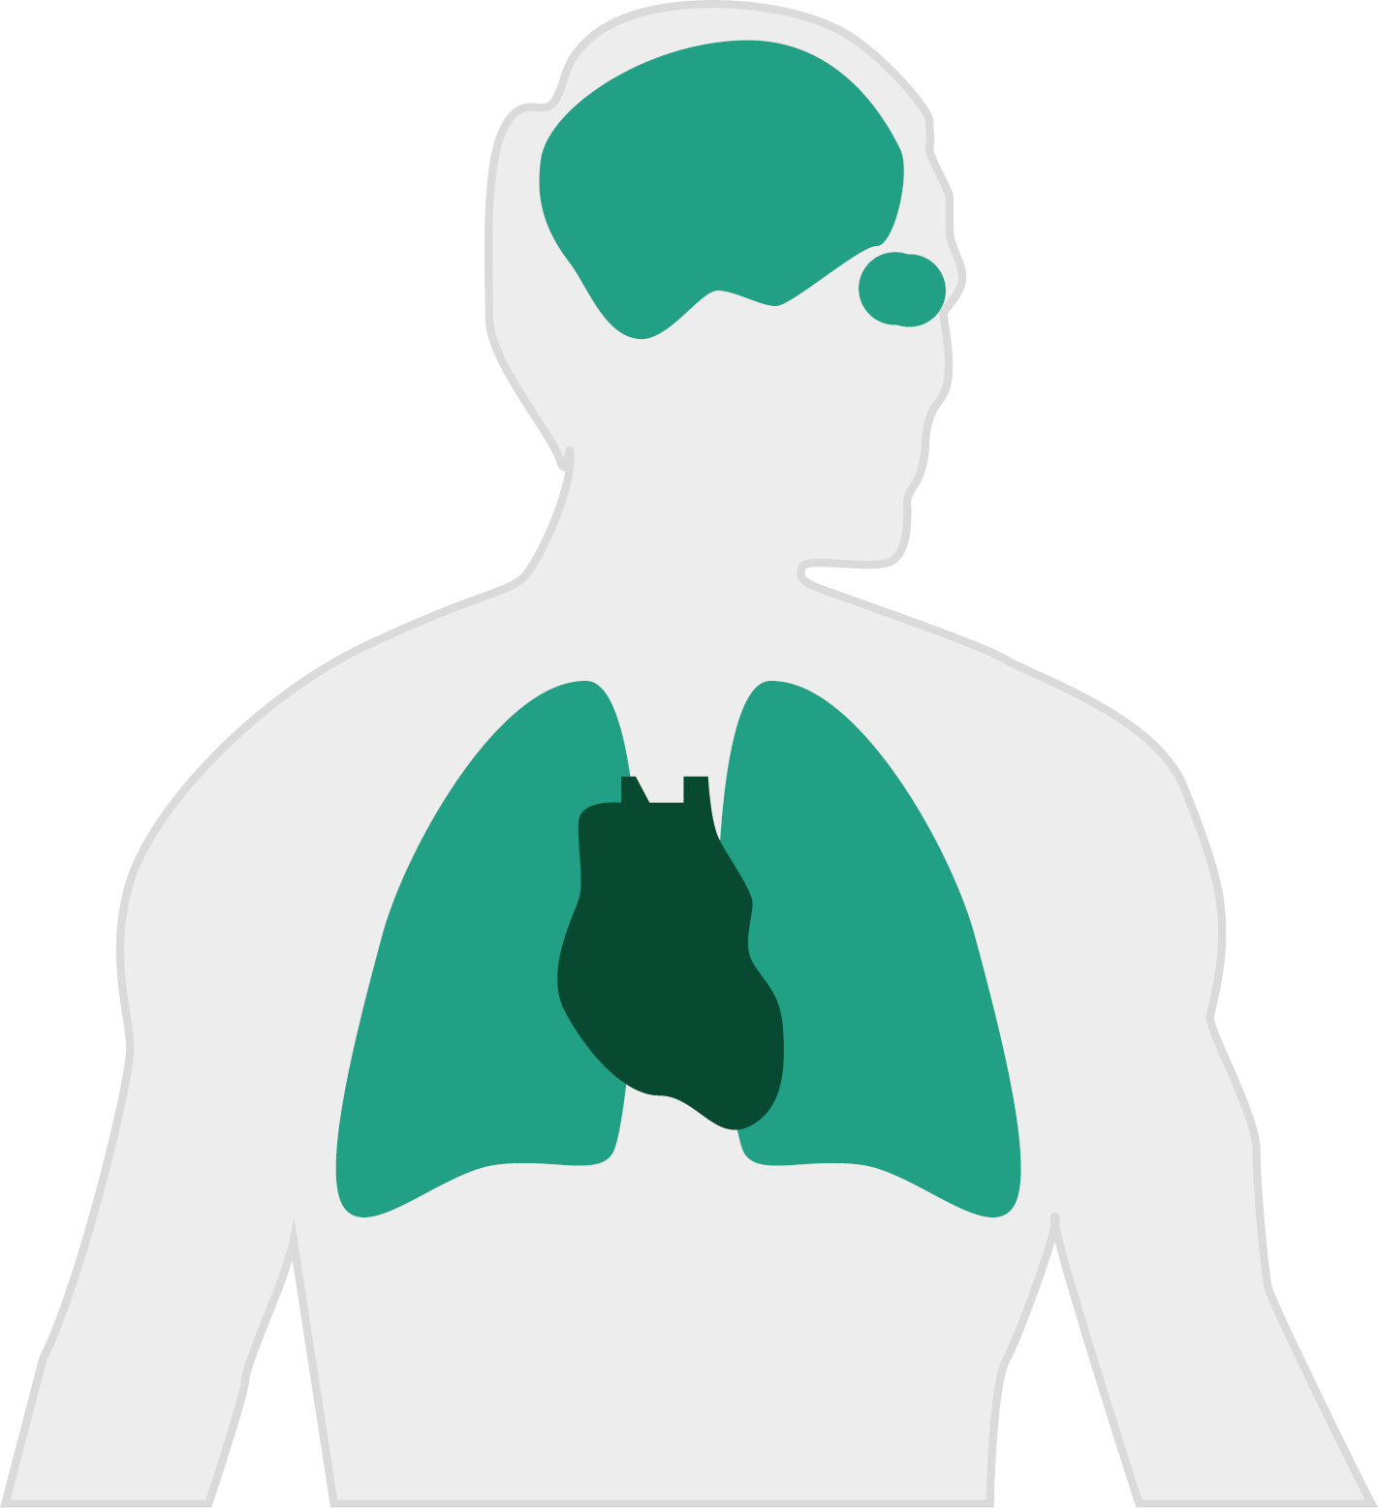
TECHNOLOGY & APPROACH
Gene virotherapy also trialed for most major diseases
Ocular (2%)
  7+ conditions
  e.g. Glaucoma
Neurological (2%)
  Alzheimer’s
  ALS
  Epilepsy
  MS
  Myasthenia gravis
  Parkinson’s
  Pain
Cancer (64%)
  Gynaecological
  Nervous system
  Gastrointestinal
  Genitourinary
  Skin
  Head & neck
  Lung
  Sarcoma
  Thyroid
Monogenic (9%)
  33+ conditions
  e.g. Cystic fibrosis
Cardiovascular (8%)
  10+ conditions
  e.g. Coronary artery disease
Other (15%)
  25+ conditions
  e.g. Arthritis, HIV, Malaria, Tetanus, Tuberculosis
Proprietary & confidential

Slide 7





PROBLEM
…jednak wirusoterapia ma poważne ograniczenia
Wirusy szybko eliminuje:
Wirusy słabo infekują niektóre tkanki
Odpowiedź immunologiczna
Filtracja wątrobowa
Utrudnione wielokrotne cykle
  System immunologiczny adaptuje się i zapamiętuje wirus
  Typowy czas póltrwania wirusa w obiegu~2min
Ograniczone cele nowotworowe
  Mikrośrodowisko i heterogenetyczność nowotworów stanowią problem

Slide 8




OnCoat™ platform
znacznie ułatwia wirusoterapię
  Zwykły wirus, gwałtownie neutralizowany przez przeciwciała
  OnCoat™ stealth coating
  OnCoat™ Targeting Kit
  Ochrania przed reakcją immunologiczną
  Powłoka na bazie krzemionki
  Uniwersalna powłoka, która może być modyfikowana dla największej liczby cząstek funkcyjnych
  Powtórna terapia bez utraty wydajności
  Pozwala na tropizm wirusów dla nowych celów nowotworowych
  Użycie mniejszych, bezpiecznych dawek
  Utrzymuje wirusy z dala od wątroby
Proprietary & confidential

Slide 9
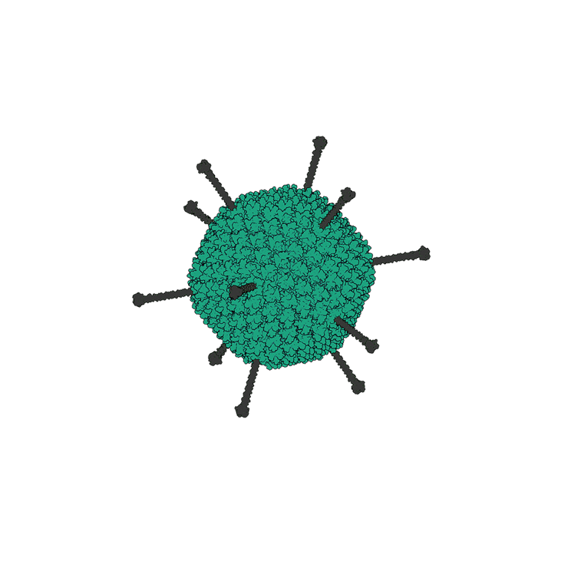
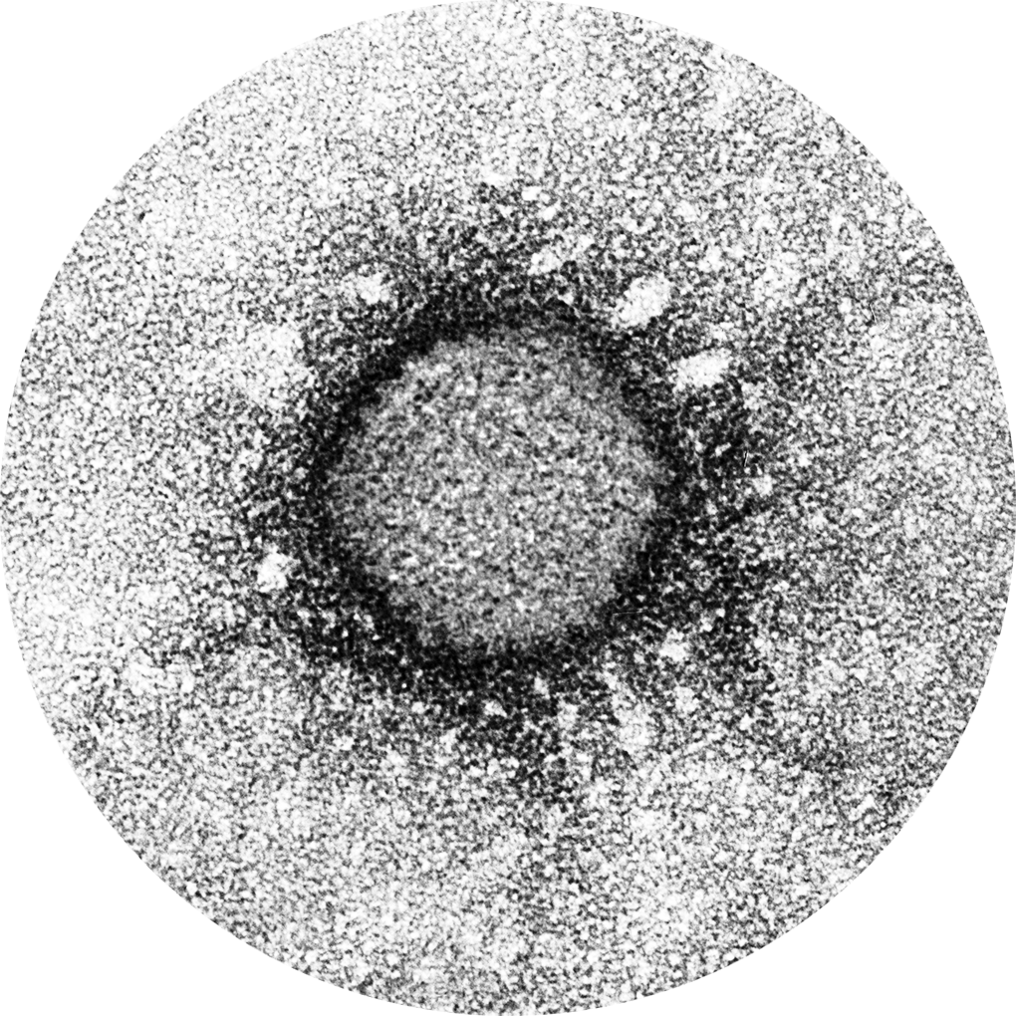
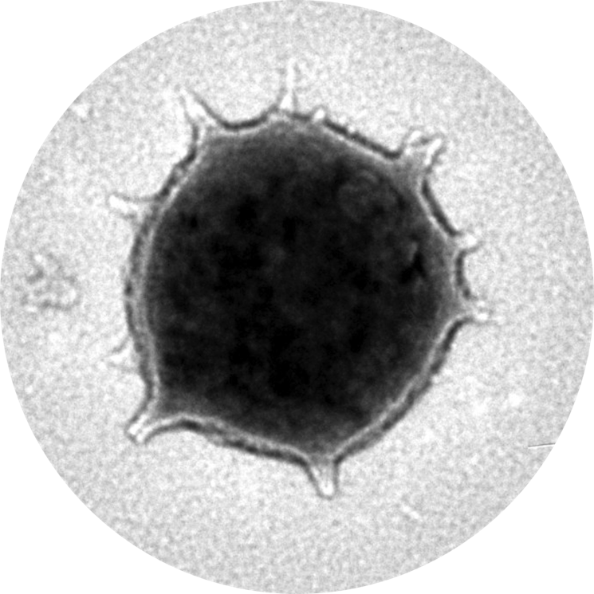
OnCoat™ Technology
OnCoat™ obrazowanie pod mikroskopem elektronowym
  Zwykły adenowirus
  OnCoat™-AdV
  100nm
Proprietary & confidential

Slide 10
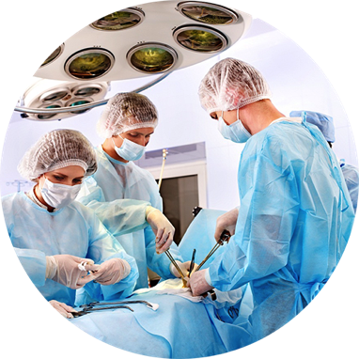
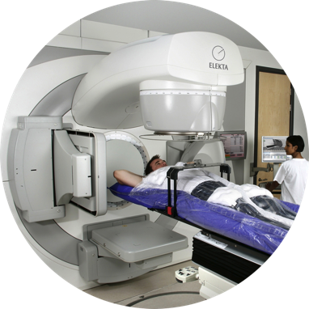
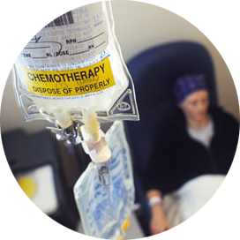
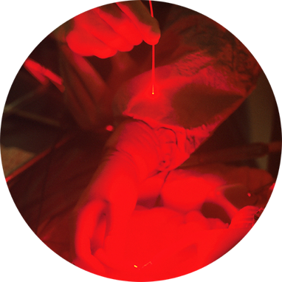
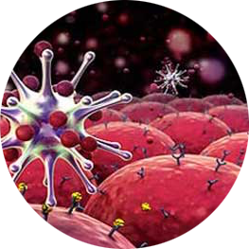
OnCoat™ Technology
Wirusoterapia ma duży potencjał do stosowania w terapii łączonej
  Chirurgia
  Radioterapia
  Chemioterapia
  Fototerapia
  Fotodynamika
  Fototermika
  Terapia biologiczna
  Terapia genowa/ wirusoterapia
  Przeciwciała monoklonalne
  Czynniki ograniczające wzrost
Proprietary & confidential

Slide 11
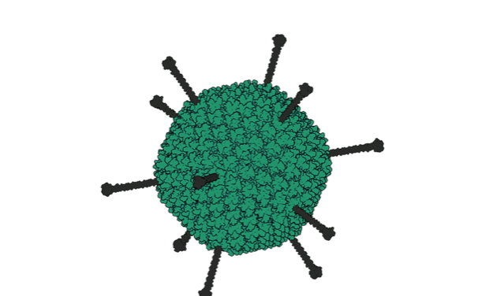
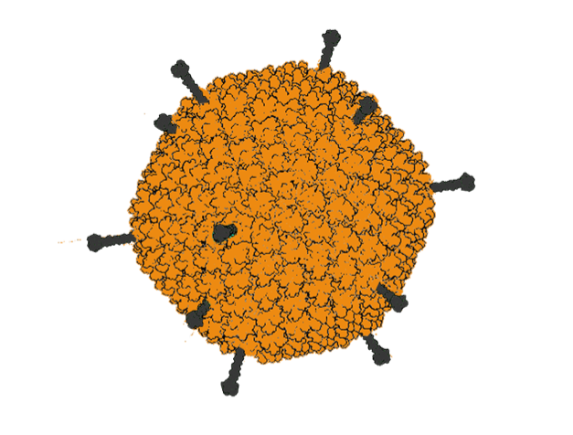
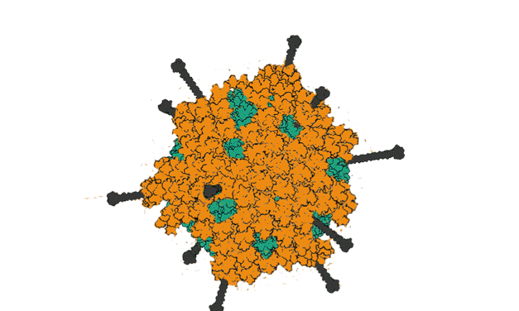
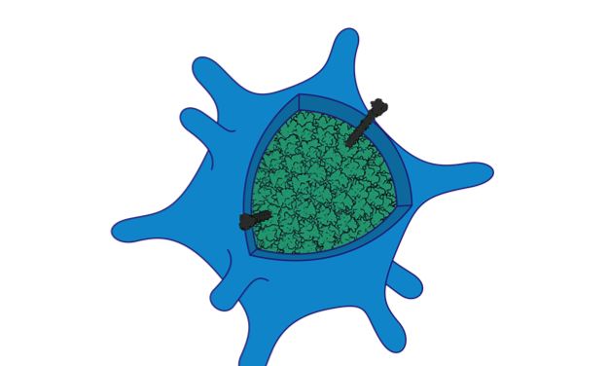
OnCoat™ Technologia
Najskuteczniejsze i najbardziej uniwersalne dostarczanie wirusów
Zwykły wirus
Wiązanie polimerów z wirusem
OnCoat™ stealth shield
Strategia dostarczania:
Użycie silnej dawki
Użycie immunosupresantów
Użycie rzadkich serotypów
Chemiczne wiązanie kopolimerów HPMA do powierzchni wirusa dla ochrony przed reakcją immunologiczną
Wiązanie polieterów PEG dla zmiany celu wirusa
Unikalna osłona krzemionkowa dla osłonięcia wirusa przed reakcją immunologiczną i dostarczenia do komórek nowotworowych
Wirus nie zmieniany chemicznie, zachowuje pełną zakaźność
Łatwa produkcja w temperaturach pokojowych
Można dołączyć największe zagęszczenie ligand kierujących
Ograniczenia:
Nie została przebadana na wirusach otoczkowych
Ograniczenia:
Niewykonalne podanie dożylne, ze względu na szybką likwidację wirusa
Duże dawki zwiększają ryzyko efektów ubocznych
Immunosupresanty hamują ważne funkcje immunologiczne
Szybka adaptacja do określonego serotypu
Możliwe do zastosowania tylko dla adenowirusów i AAV
Chemia ogranicza zakaźność
Ograniczona wszechstronność powłoki
Brak prób klinicznych
Proprietary & confidential

Slide 12
Własność Intelektualna
Wyłączna licencja na technologię od University of California i Moores Cancer Center
Warunki licencji:
  Wyłączna, ogólnoświatowa, 2.5% tantiem bez udziałów, bez prawa veta
  Terapia ogólna (nie tylko nowotwory) + prawa do diagnostyki
  Licencjonowanie, łączenie produktów , prawa M&A bez ograniczeń
Proprietary & confidential

Slide 13
Development Plan
Wyłączna licencja na technologię od University of California i Moores Cancer Center
Warunki licencji:
  Year 1: Lead compounds & biologics
  Year 2: Preclinical work
  Year 3: Non clinical work
  Year 4-6:
Proprietary & confidential

Slide 14
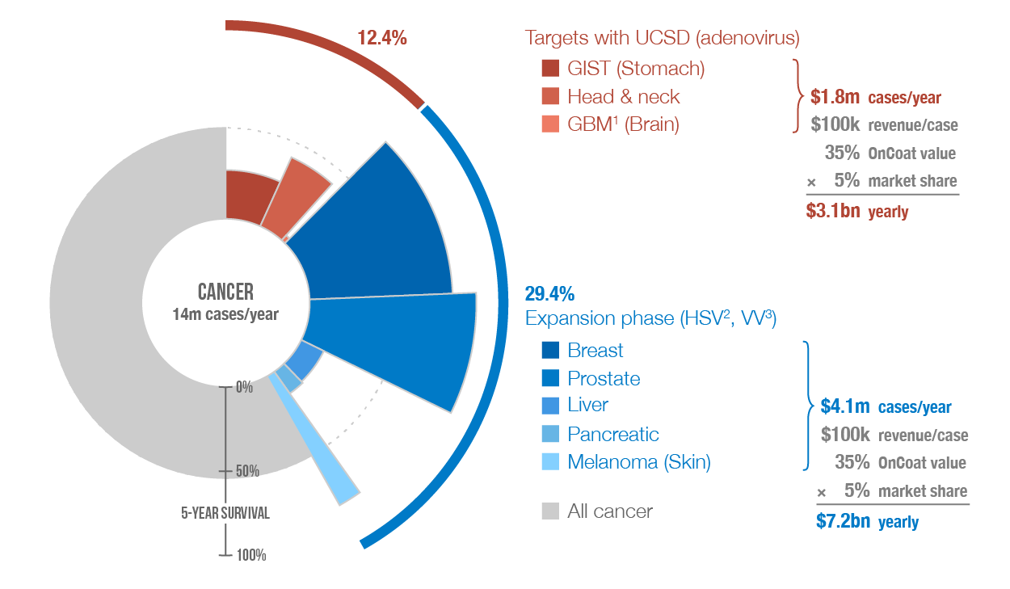
Aplikacje Komercyjne
OnCoat™ początkowy rynek to 40% nowotworów
Notes: ¹ Glioblastoma multiforme; ² Herpes Simplex virus (HSV); ³ Vaccinia virus (VV)
Sources: GLOBOCAN 2012 (incidents); American Cancer Society (survival)
Proprietary & confidential

Slide 15









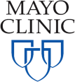










Aplikacje Komercyjne
Nawiązana głęboka współpraca w zależności od produktu:
  Od wspólnego rozwoju, przez produkcję i komercjalizację na rynku globalnym
DevaCell udostępnia…
Pharma
Nowe rynki dla istniejących terpaii
zwiększone zyski na pacjenta poprzez to powtarzalną terapię
Alternatywna metoda zabezpieczona badaniami klinicznymi
zwiększoną wartość wyjścia
Znaczne zmniejszenie ryzyka prób poprzez obniżone dawkowanie + retargeting
Phase II/III
Pre-cl./Phase I
Proprietary & confidential

Slide 16

Commercial Applications
Wiele trwających badań klinicznych | partnerzy, klienci
Sponsor
Virus¹
Ph. I
II
III
Entry²
Gene therapy
Targets
Advantagene (MA)
Adenovirus
IV/IT
-
Prostate, glioma, pancreas, colon
Cold Genesys (CA)
Adenovirus
VE
GM-CSF (immune system)
Bladder
DNAtrix (TX)
Adenovirus
IV/IT
-
Glioblastoma
PNP Therapeutics (AL)
Adenovirus
IT
E. coli PNP (prodrug therapy)
Head, neck
Ziopharm (MA)
Adenovirus
IT
hIL-12 (immune system)
Melanoma, glioblastoma
Shangai Sunway Bio.
Adenovirus
IT
-
Head & neck, esophagus
SiBiono GeneTech Co.
Adenovirus
IV/IT
p53 (cell cycle regulation)
Head & neck, lung, GIST
Momotaro-Gene
Adenovirus
IT
REIC (tumor suppressor)
Prostate
Oncos Therapeutics
Adenovirus
IV/IT
GM-CSF
Sarcoma, lung, ovarian
PsiOxus Therapeutics
Adenovirus
IV/IT
-
Colon, lung, bladder, renal cell
VCN Biosciences
Adenovirus
IV/IT
PH20 (tumor structure)
Pancreas, solid tumors
Genelux Corp. (CA)
Vaccinia
IV
H-IL-6
Head & neck, lung, solid tumors
SillaJen (Jennerex) (CA)
Vaccinia
IV
n.a.
Liver, kidney, solid tumors
AMGEN (BioVex)
HSV
IT
GM-CSF
Melanoma
OrienGene Bio.
HSV
IT
n.a.
Melanoma, liver, pancreas, lung
Virttu Biologics
HSV
IT
VDEPT/NAT/ING4
Lung, sarcoma, liver, brain, nerve
Viralytics
Coxsackie
IV/IT
n.a.
Head & neck, lung, solid tumors
Oryx GmbH & Co.
Parvovirus
IV/IT
n.a.
Glioblastoma
Oncolytics Bio.
Reovirus
IV/IT
n.a.
Many various cancers (33 trials)
Neotropix (PA)
Seneca Valley
IV
n.a.
Lung, brain
Mayo Clinic (MN)
VSV/Measles
IT
n.a.
Many various cancers
Note: ¹ Herpes Simplex virus (HSV), Vesicular stomatitis virus (VSV); ² Intravenous (IV), Intratumoral (IT), Intravesical (VE), Subcutaneous (SC)
16

Slide 17


Exit Analysis
Ostatnie wyjścia dla technologii genetycznej i onkologicznej były bardzo wysokie
  Selected start-up financing
  since 2013
  Major players investing in
  platform technology
  Juno Therapeutics
  Cancer
  $120m
  BioVex to
  Cancer
  $1bn
  Celladon
  Advanced heart failure
  $51m
  Merrimack to
  Cancer
  (1× non-US drug license)
  $970m
  GenSight Biologics
  Genetic blindness
  $41m
  Viralytics
  Cancer
  $27m
  Jennerex to
  Cancer
  $150m
  DNAtrix
  Cancer
  $20m
Exit
Drug license
  Cold Genesys
  Cancer
  $14m
Series A
Series B or other

Slide 18
DevaCell Exit
Near term sublicensing revenue – multiple exits windows
Year 1
Year 2
Year 3
Year 4-6
lead compounds & biologics | Pre-Clincal Work | Non-clinical work | IND Application US FDA | EU EMA Treating 40 patients @ cost of 120,000 PLN per patient
Value Inflection Points
Year 2 Revenue
Sub licensing for other virus (i.e. herpes) for upfront cash & future royalties
Year 3
Exit Scenario 1:
@ start of human clinical trials – IND
Diluted equity @ 3 years: 100% Exit proceeds: ~$100M – 3 year ROI = 20X
Year 5
Exit Scenario 2:
@ end of human Phase I clinical trials
Diluted equity @ 5 years: 80% Exit proceeds: ~$250M – 4 year ROI = 40X
Year 8
Exit Scenario 3:
@ end of human Phase iI clinical trials
Diluted equity @ 5 years: 64% Exit proceeds: ~$1BM – 8 year ROI = 128X

Slide 19
Financing
DevaCell plan calls for 5M PLN tranched in over 3 years
Key Terms
  American Investor committed to 50% of investment
  NCBiR support at 4:1 ratio to private capital
  Yearly tranches tied to clearly defined development milestones
  * Detailed financial model available upon request

Slide 20
DevaCell Team
International, Nobel Prize Laureate
Zarząd:
  Prezes Zarządu: Ibrahim Yayla, doktor mikroelektroniki i fizyki stosowanej
  Dyrektor ds. Technologii: Inanc Ortac, doktor w dziedzinie chemii i nano-produkcji
  Prezes Rady NAdzorczej: Sadik C. Esener, PhD – profesor nanotechnologii
  Historia współ załorzycieli: 8 założonych spółek, 300M$ z ich sprzedaży
Rada Naukowa:
Roger Tsien PhD – Laureat Nagrody Nobla w dziedzinie chemii, 2008r.
Dennis Carson MD PhD – Onkolog i były dyrektor Moores Cancer Center
William Trogler PhD – Współ wynalazca bazowej technologii. Profesor chemii, UCSD
Współpracownicy:
  Dennis Carson, MD PhD – Onkologia
  Tony Reid, MD PhD – Wirusoterapia onkolityczna
  Thomas Kipps, MD PhD –Białaczka
  Murat Digicaylioglu, MD PhD, Neurochirurgia– nowotwory mózgu

Slide 21
Abe Layla, Ph.D.
001 858 669-4775 iyayla@devacell.com
DevaCell, Inc.
Contact
Geoffrey Folkerth, MBA
001 858 335-7988
geoffrey.folkerth@mac.com

